Slide 1

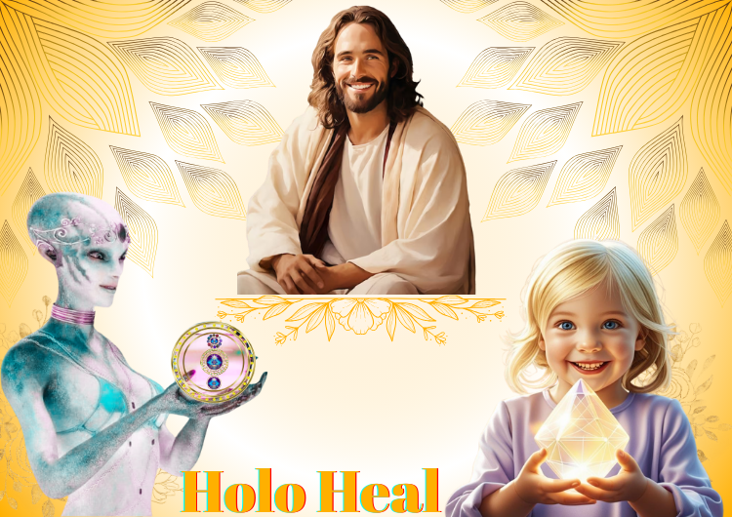

Slide 2
🔺 ORDEM DE ASCENSÃO ESPIRITUAL DAS FORMAS SAGRADAS, representando o caminho da alma desde a origem até a integração plena com o divino.
CÍRCULO
→ Representa o infinito, a unidade e o ponto de origem. É o útero cósmico da criação.
VESICA PISCIS
→ A intersecção de dois círculos simboliza o nascimento da dualidade e o portal entre mundos.
TRIÂNGULO EQUILÁTERO
→ Expressa a trindade divina: corpo, mente e espírito em equilíbrio.
PENTÁGONO E
PENTAGRAMA
→ Representam o ser humano completo, os cinco elementos e a harmonia entre físico e espiritual.
HEXÁGONO
→ Simboliza a ordem natural, a estrutura da vida e a inteligência divina.
OVO DA VIDA
→ Forma celular que representa o nascimento espiritual e a estrutura da criação.

Slide 3
7 DIAS DA CRIAÇÃO
→ Os sete círculos da Semente da Vida representam os estágios da criação e os chacras.
SEMENTE DA VIDA
→ Padrão com sete círculos que ativa a energia vital e os códigos da criação.
ÁRVORE DA VIDA
→ Mapa espiritual com os 10 sefirot; representa o caminho da alma e a ascensão.
FLOR DA VIDA
→ Geometria universal que contém todos os padrões da criação; expansão da consciência.
FRUTO DA VIDA
→ Composto por 13 círculos; base para o Cubo de Metatron; representa a síntese da criação.
CUBO DE METATRON
→ Integra todas as formas anteriores; representa a ordem divina, a proteção espiritual e a conexão com o Arcanjo Metatron.

Slide 4
🌌 A CAMINHADA ESPIRITUAL
Essa jornada é como uma espiral ascendente, onde cada símbolo ativa uma camada da consciência:
Do NASCIMENTO DA FORMA (Círculo e Vesica Piscis)
Ao DESPERTAR HUMANO (Pentagrama e Hexágono)
À ESTRUTURA DA ALMA (Ovo, Semente e Árvore da Vida)
Até a EXPANSÃO CÓSMICA (Flor e Fruto da Vida)
Culminando na INTEGRAÇÃO TOTAL com o Cubo de Metatron — o MAPA DA ASCENSÃO ESPIRITUAL.
“Cada forma é uma chave. Quando todas são ativadas, o Cubo de Metatron se torna um TEMPLO VIVO DENTRO DE VOCÊ.”

Slide 5
🌟 O PADRÃO 12 + 1: ARQUÉTIPO DA UNIDADE EXPANDIDA
Esse padrão aparece em diversas tradições como um modelo universal de organização energética e espiritual:
12 representa a totalidade das manifestações: 12 signos, 12 apóstolos, 12 tribos, 12 chakras multidimensionais, 12 filamentos de DNA originais.
O “+1” é o ponto central, o campo unificado, a consciência divina que integra e coordena os 12 aspectos.
Na geometria sagrada, isso é representado por figuras como:
Cubo de Metatron: formado por 13 esferas, sendo 12 ao redor e 1 no centro.
Flor da Vida: contém o Fruto da Vida, que também possui 13 círculos.

Slide 6
O 13º FILAMENTO DE DNA: CÓDIGO DA ASCENSÃO
Na espiritualidade multidimensional, fala-se que o ser humano possui 12 filamentos de DNA energéticos (além dos 2 físicos), que correspondem a capacidades superiores:
O 13º filamento é considerado o código da integração — a ativação da consciência crística ou cósmica.
Ele representa a unificação dos 12 aspectos da alma em uma consciência plena.
Esse filamento é ativado por meio de:
Geometria sagrada (como o Cubo de Metatron)
Frequências sonoras e luz
Meditação e reconexão com o Eu Superior

Slide 7
Embora existam variações nas tradições,
OS 12 ASPECTOS GERALMENTE INCLUEM:
Sabedoria
Amor
Vontade
Criatividade
Compaixão
Intuição
Serviço
Alegria
Paz
Coragem
Liberdade
Unidade
Cada aspecto é como uma pétala de uma flor espiritual, e o centro — o 13º ponto — representa o Campo Unificado, ou o Eu Divino.

Slide 8
🔮 COMO HARMONIZAR OS 12 ASPECTOS
🧘‍♀️ 1. Meditação com Geometria Sagrada
Use visualizações da Flor da Vida ou do Cubo de Metatron para ativar os centros energéticos da alma.
Imagine cada aspecto como uma esfera de luz ao seu redor, conectada ao centro divino.
🎶 2. Frequências Sonoras e Mantras
Sons como 528 Hz (frequência do amor) ajudam a equilibrar os aspectos emocionais.
📓 3. Journaling Espiritual
Escreva sobre cada aspecto: como ele se manifesta em sua vida, onde há bloqueios, e como você pode integrá-lo.
🌿 4. Rituais com Cristais
Cristais como ametista (intuição), quartzo rosa (amor), citrino (alegria) podem ser usados em meditações.

Slide 9
🤝 5. Atos de Serviço e Amor
A prática do altruísmo ativa os aspectos de compaixão, serviço e unidade.
A empatia fortalece a conexão com o coletivo e com o Eu Superior.
✨ O RESULTADO DA HARMONIZAÇÃO
Despertar do 13º aspecto: a consciência divina, que integra todos os outros.
Ativação do DNA espiritual: alinhamento com o propósito cósmico.
Elevação vibracional: maior paz, clareza, e conexão com o campo unificado.

